Slide 1
最短路算法
By lyc

Slide 2
单源最短路径
描述：从一个点出发，到达其他顶点的最短路径的长度。
算法dfs（POJ 1062）
算法dijkstra
算法bellman Ford
算法spfa

Slide 3
Dijkstra算法
Dijkstra(迪杰斯特拉)算法是典型的单源最短路径算法，用于计算一个节点到其他所有节点的最短路径。主要特点是以起始点为中心向外层层扩展，直到扩展到终点为止。注意该算法要求图中不存在负权边。

Slide 4
最短路算法中1959年由 （狄克斯特洛）提出的
算法被公认为是目前最好的方法，我们称之为 算
法。下面通过例子来说明此法的基本思想。
条件：所有的权数
思路：逐步探寻。

Slide 5
①
下求 到 的最短路：
1）从 出发，向 走。首先，从 到 的距离为0，给
标号（0）。画第一个弧。（表明已 标号，或已走出 ）
2）
从 出发，只有两条路可走 ，其距离为

Slide 6
①
②
可能最短路为
① 给 划成粗线。
② 给 标号（4）。
③ 划第二个弧。

Slide 7
①
②
表明走出 后走向 的最短路目前看是 ，最优距离
是4 。
现已考察完毕第二个圈内的路，或者说，已完成
的标号。

Slide 8
①
②
③
3）接着往下考察，有三条路可走：
可选择的最短路为
① 给 划成粗线。
② 给 标号（6）。
③ 划第3个弧。

Slide 9
①
②
③
④
4）接着往下考察，有四条路可走：
可选择的最短路为
① 给 划成粗线。
② 给 标号（8）。
③ 划第4个弧。

Slide 10
①
②
③
④
⑤
5）接着往下考察，有四条路可走：
可选择的最短路为
① 给 划成粗线。
② 给 标号（9）。
③ 划第5个弧。

Slide 11
①
②
③
④
⑤
⑥
6）接着往下考察，有四条路可走：
可选择的最短路为
① 给 划成粗线。
② 给 标号（13）。
③ 划第6个弧。

Slide 12
7）接着往下考察，有四条路可走：
可选择的最短路为
① 同时给 划成粗线。
② 分别给 标号（14）。

Slide 13
最后，从 逆寻粗线到 ，得最短路：
长度为14。

Slide 14
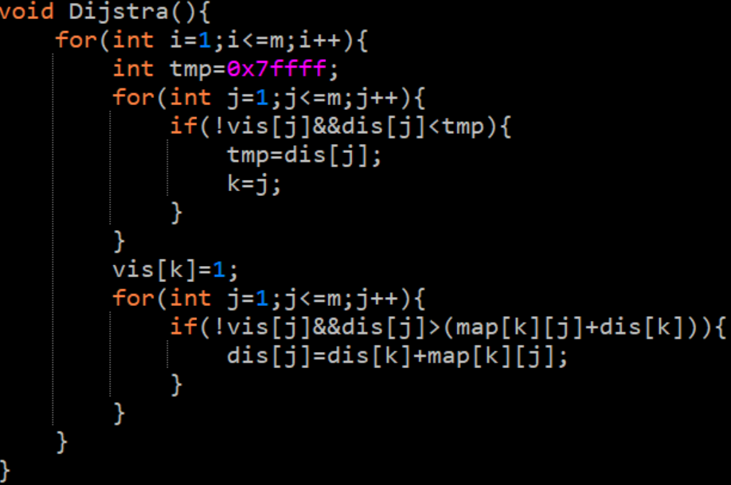
朴素版Dijsktra(O(n^2))

Slide 15
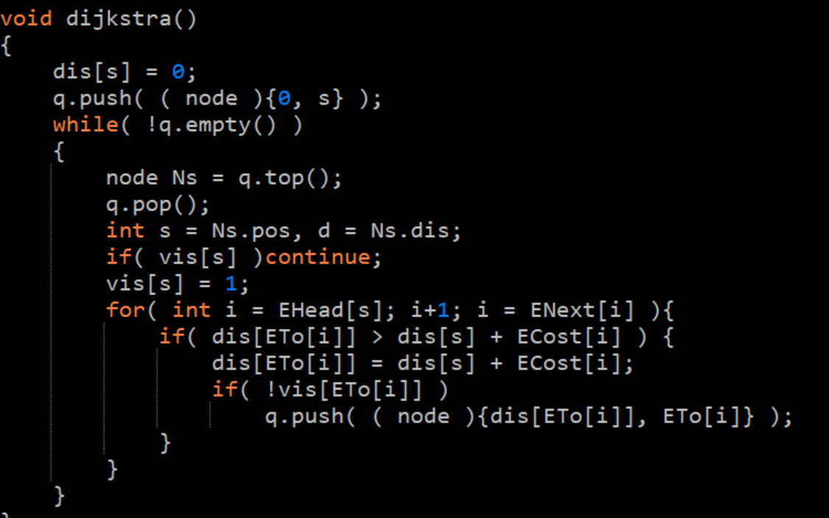
堆优化Dijkstra(O(n+m)logn)

Slide 17
spfa算法
Bellmon_Ford是一种类似于DP的做法，每次在松弛时，找出当前距离v最近的路，dis[u]=min{dis[v]+map[u][v]}，但是这个算法的复杂度并不优秀，而spfa是在其基础上进行了优化，加入了队列，复杂度变成了O(kE)，其中E为边数，k为常数。

Slide 19
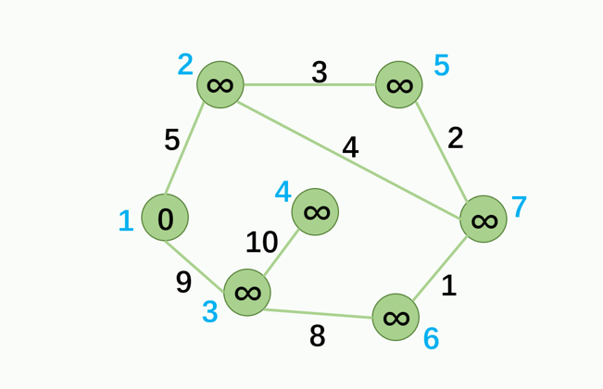

Slide 21
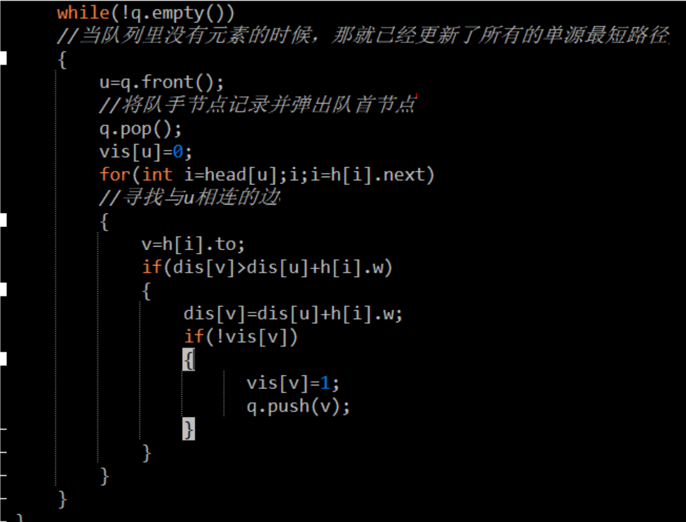
spfa

Slide 22
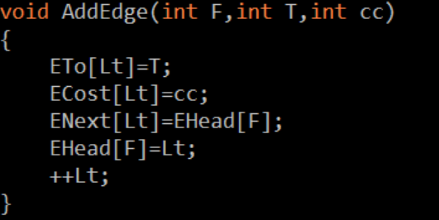
关于写最短路的一些建议
1、用数组存边一定要看是不是双向边，如果是一定记得*2
2、用链式前向星时如果习惯把加边的变量放到最后++如
一定要加
memset(EHead,-1,sizeof(EHead))
(上面两条都是血与泪的教训啊)
3、不要随便用spfa，除非是带负权边的图，spfa很容易就会被卡掉
4、以上最短路的知识都只是入门，最短路真正的难点在于建图
（和用在奇奇怪怪的数学题上）下面是我给各位dalao放的一些比较不错的
图论题

Slide 23
P1186 玛丽卡
P1462 通往奥格瑞玛的道路
P1027 Car的旅行路线
P1629 邮递员送信
P1346 电车

Slide 24
Thanks

